Slide 1




CHƯƠNG VII
TRƯỜNG THCS NGỌC THỤY
HOẠT ĐỘNG THTN
CHỦ ĐỀ 3-Tiết 138: DUNG TÍCH PHỔI

Slide 2


Nín thở là động thái ngưng thở tạm thời như khi lặn nước, khi bị ngạt khói, đi vùng khí độc…
Người thường khỏe mạnh, trung bình có thể nín thở trong khoảng từ 3 đến 5 phút.
Con người có thể nhịn ăn được hàng tuần, nhịn uống được vài ngày nhưng nhịn thở chỉ được vài phút.
Vai trò, chức năng quan trọng của phổi đối với cơ thể chúng ta.

Slide 3

* Kiểm tra dự án làm tại nhà
BT1. Nghiên cứu và thu thập thông tin, hình ảnh, video..về vai trò và chức năng của phổi
BT2. Tìm hiểu thông tin và nêu các hoạt động tác động đến sức khỏe phổi

Slide 4
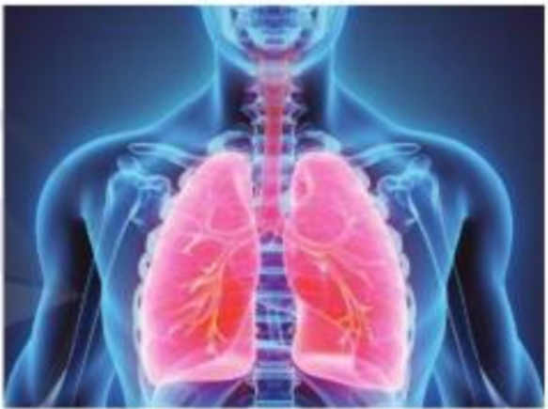

1. Giới thiệu về chức năng phổi
- Phổi là một bộ phận quan trọng trong cơ thể con người.

Slide 5
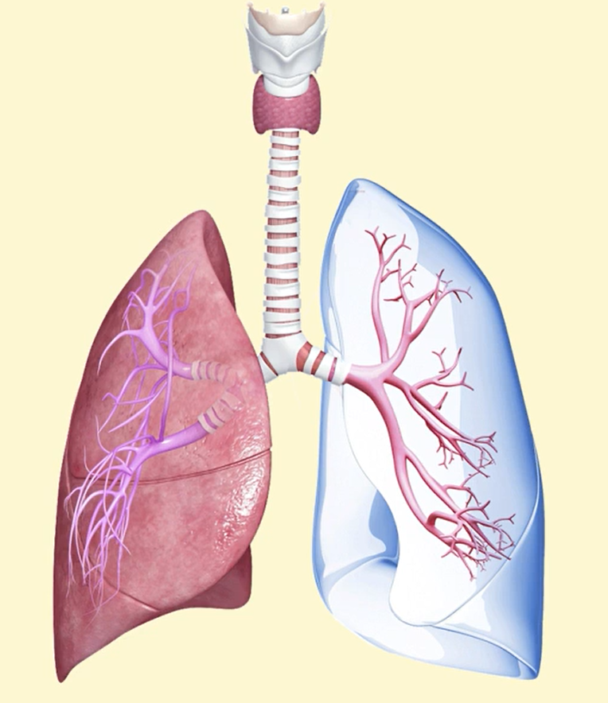
1. Giới thiệu về chức năng phổi
- Chức năng: Cung cấp khi oxygen cho cơ thể đồng thời vận chuyển khí carbonic ra bên ngoài.
- Phổi dễ bị tổn thương, dễ viêm, nhiễm khuẩn…

Slide 6

1. Giới thiệu về chức năng phổi
- Cần tập thể dục, tập thở thường xuyên; tránh tiếp xúc với chất ô nhiễm; ngăn ngừa nhiễm trùng; có chế độ sinh hoạt, làm việc và dinh dưỡng hợp lý.
- Cần kiểm tra phổi, trong đó có đo dung tích toàn phổi để kiểm tra chức năng phổi và kiểm tra khả năng hô hấp.

Slide 7
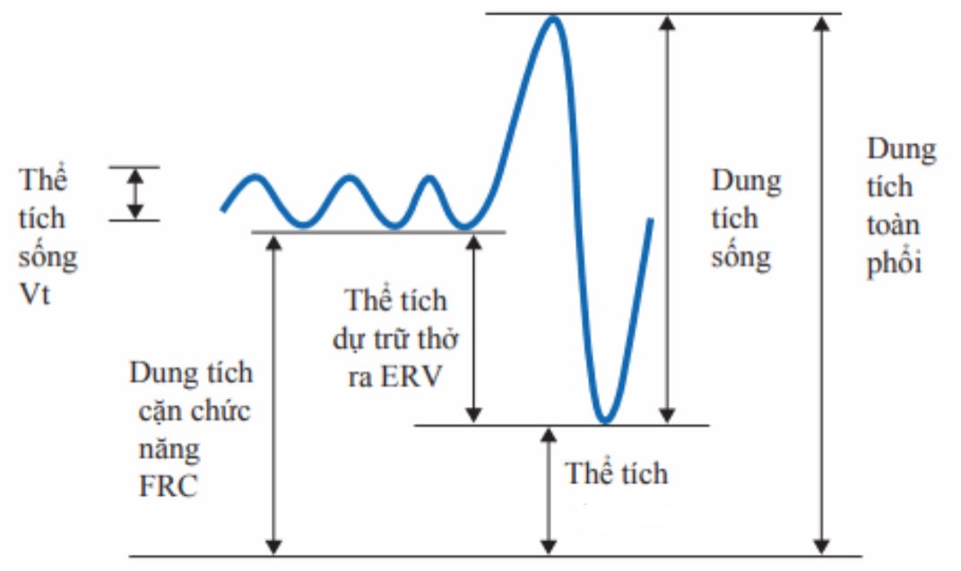
2. Giới thiệu về dung tích toàn phổi
- Dung tích toàn phổi là tổng lượng khí mà phổi của một người có thể chứa được.
- Đo dung tích toàn phổi là một trong những cách tốt để theo dõi sức khỏe phổi.
(VC)
(TLC)
cặn
(RV)

Slide 8
2. Giới thiệu về dung tích toàn phổi
- Quy ước:
+ Dung tích toàn phổi (TLC): Tổng toàn bộ thể tích của các khí trong phổi sau khi đã hít vào tối đa.
+ Dung tích sống (VC): Lượng khí thở ra tối đa sau khi đã hít vào tối đa.
+ Thể tích cặn (RV): Lượng khí còn lại trong phổi sau khi thở ra tối đa.
Khi đó: TLC = VC + RV

Slide 9
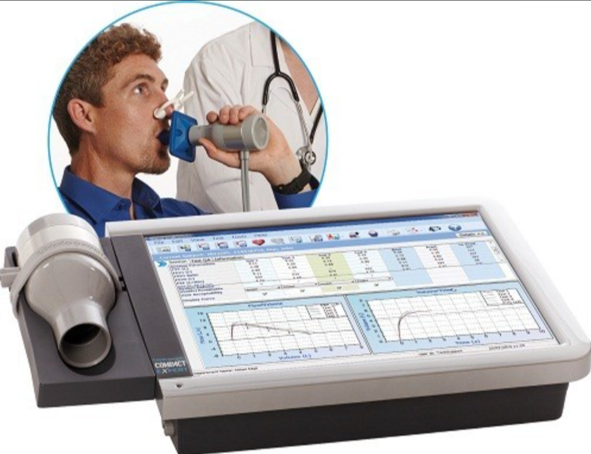
2. Giới thiệu về máy đo dung tích toàn phổi
Đo dung tích toàn phổi bằng máy móc chuyên dụng tại các cơ sở y tế để chẩn đoán khả năng hoạt động của phổi.
Máy đo dung tích toàn phổi chuyên dụng

Slide 10

3. Công thức tính dung tích toàn phổi chuẩn
- Công thức tính dung tích toàn phổi chuẩn cho học sinh từ 6 đến 14 tuổi tính bằng mm³ khi biết chiều cao H (cm) và cân nặng W (kg):
+ Với nam: 30,7H + 29,35W – 2545
+ Với nữ: 30H + 31,31W – 2536

Slide 11

Ví dụ: Tính dung tích toàn phổi chuẩn của:
a) Bạn Bình có cân nặng là 42 kg, chiều cao là 158cm.
b) Bạn Lan có cân nặng là 40 kg, chiều cao là 1,5m.
Giải
a) Dung tích toàn phổi chuẩn của bạn Bình là:
thay H=158cm, W= 42kg vào biểu thức
30,71H + 29,35W – 2545 ta có
30,71.158 + 29,35.42 – 2545 = 3539,88 (ml)
b) Dung tích toàn phổi chuẩn của bạn Lan là:
thay H=150cm, W= 40kg vào biểu thức
30H + 31,31W – 2536 ta có
30.150 + 31,31.40 – 2536 = 3216,4 (ml)

Slide 12
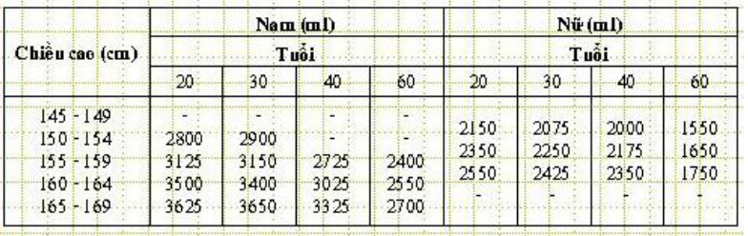
4. Ý nghĩa của đo dung tích toàn phổi
- Dựa vào bảng dung tích toàn phổi của người Việt Nam (SGK Sinh học lớp 8), em hãy so sánh dung tích toàn phổi của người trẻ với người cao tuổi?
Dung tích toàn phổi và chức năng phổi giảm dần kể từ sau 20 tuổi

Slide 13
4. Ý nghĩa của đo dung tích toàn phổi
- Dung tích toàn phổi và chức năng phổi giảm dần kể từ sau 20 tuổi.
- Đo dung tích toàn phổi là một trong những cách tốt để theo dõi sức khỏe phổi, từ các thông số đó, chúng ta có giải pháp kịp thời để bảo vệ sức khỏe phổi.

Slide 14

CÙNG TÍNH DUNG TÍCH PHỔI CHUẨN CỦA MỘT BẠN TRONG LỚP NHÉ!

Slide 15
B1: Thu thập số liệu về
+ Chiều cao (H) đơn vị là cm
+ Cân nặng (W) đơn vị là kg
B2: Thay giá trị của H, W vào công thức và tính
+ Với nam: 30,7H + 29,35W – 2545
+ Với nữ: 30H + 31,31W – 2536

Slide 16

Yêu cầu về nhà và chuẩn bị cho tiết học sau:
- Ghi nhớ khái niệm dung tích toàn phổi và ý nghĩa của dung tích toàn phổi với sức khỏe hô hấp và sức khỏe nói chung.
- Thực hiện xác định khối lượng và chiều cao của bản thân để tính dung tích phổi chuẩn.
- Lập bảng số liệu theo mẫu có số đo về chiều cao, cân nặng của bản thân, người thân, bạn bè trong độ tuổi 6 đến 14.

